Slide 1
স্বা
গ
ত
ম
9/4/2020 7:57 AM
abbashar1971@gmail.com
1

Slide 2
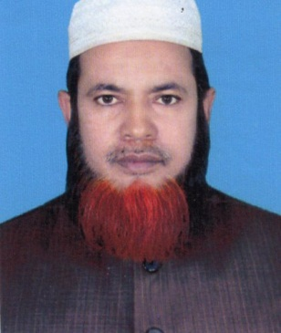
পরিচিতি
মোঃ আবুল বাসার
সিনিয়র শিক্ষক (ইসলাম শিক্ষা)
রশিদপুর উচ্চ বিদ্যালয়
কালিয়াকৈর, গাজীপুর ।
মোবাইল-০1716313492
Email- abbashar1971@gmail.com
অধ্যায়- তৃতীয়
সময়- ৪৫মিনিট
9/4/2020 7:57 AM
abbashar1971@gmail.com
2

Slide 3
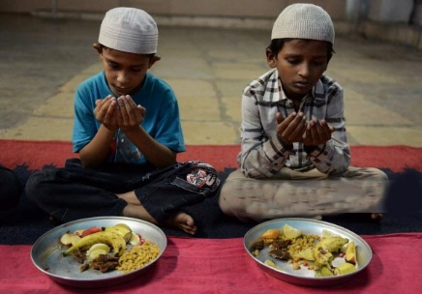
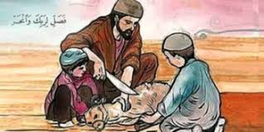
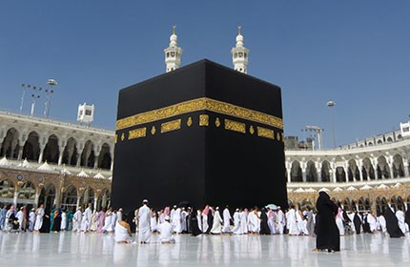
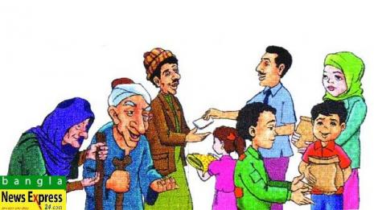
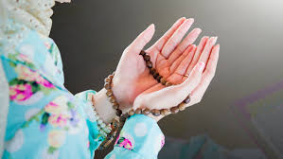
ছবি গুলি দেখে উত্তর দাও
ইবাদত( العبادة)
এই কাজগুলির নাম কী ?
)আল্লাহ তা’লার ইবাদত করা(

Slide 4
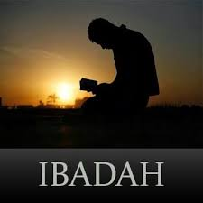
আজকের পাঠ
পাঠ -১
পৃষ্ঠা- ৯৭

Slide 5
এ পাঠ শেষে শিক্ষার্থীরা ...
ইবাদত শব্দের অর্থ বলতে পারবে;
ইবাদতের গুরুত্ব ও তাৎপর্য ব্যাখ্যা করতে পারবে;
ইবাদতের প্রকারভেদ বর্ণনা করতে পারবে ;
হাক্কুল্লাহ ও হাক্কুল ইবাদ বিশ্লেষণ করতে পারবে ।

Slide 6
ইবাদত
(আরবি শব্দ)
চূড়ান্তভাবে দীনতা-হীনতা,বিনয়প্রকাশ করা ও নমনীয় হওয়া
দৈনন্দিন জীবনের সকল কাজ-কর্মে আল্লাহর বিধি-বিধান মেনে চলা
শাব্দিক অর্থ
পারিভাষিক অর্থ

Slide 7
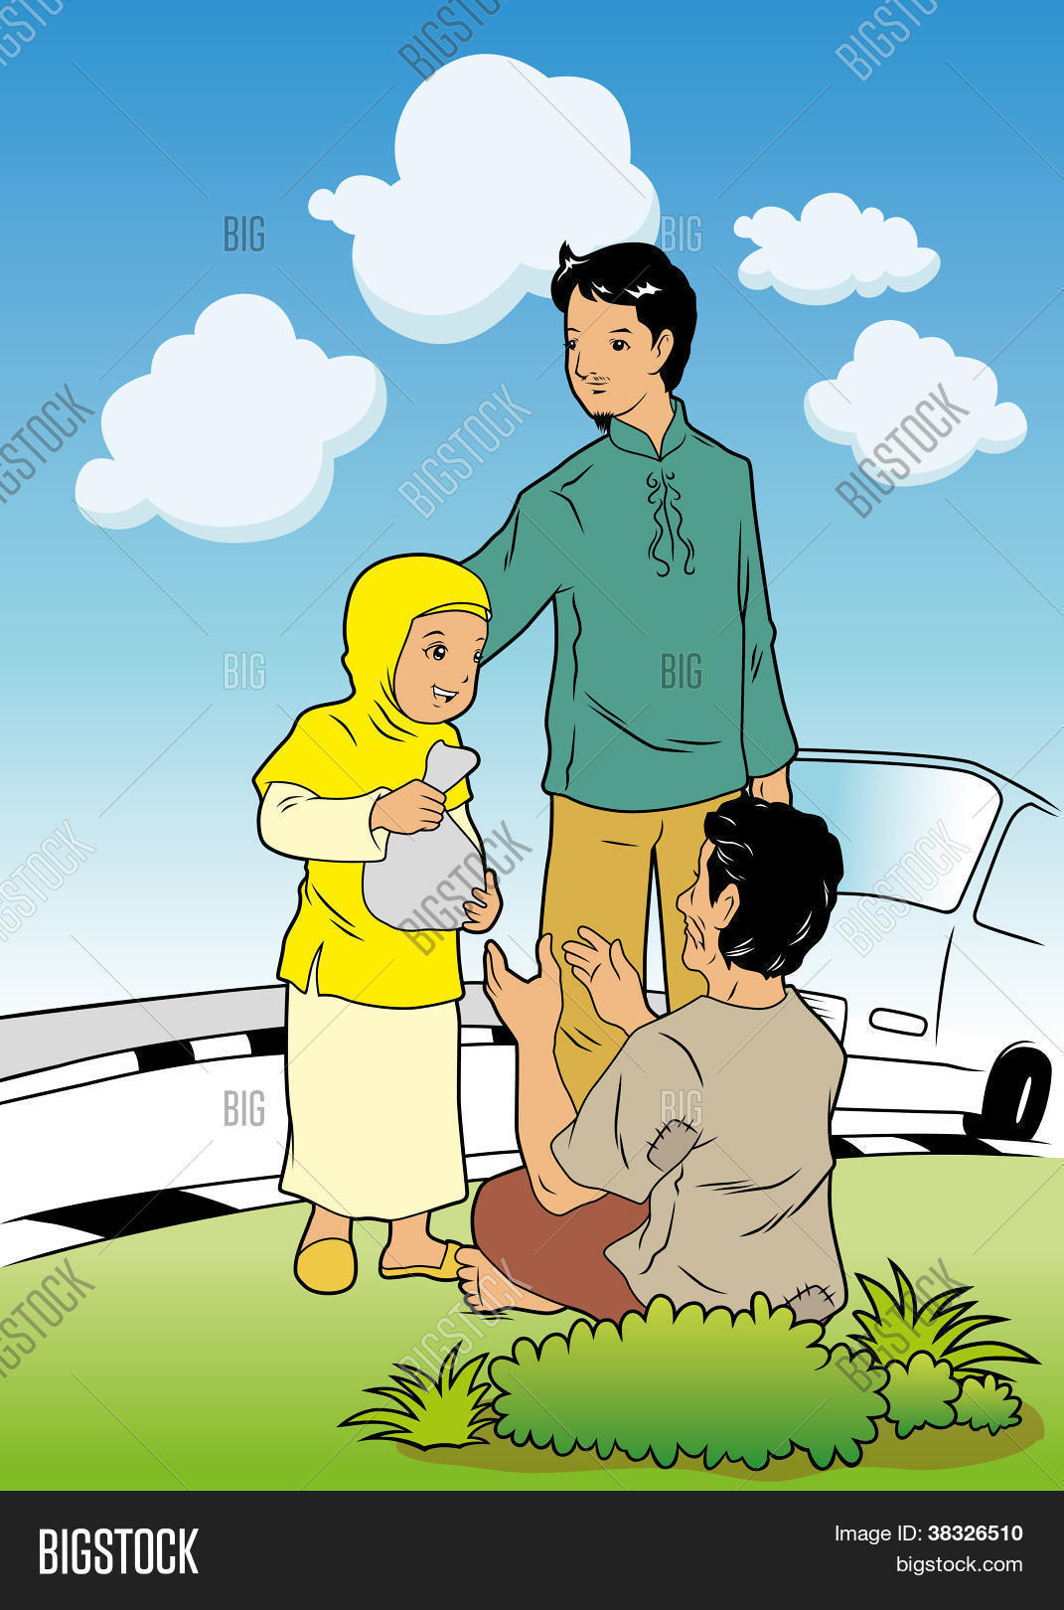
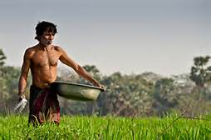
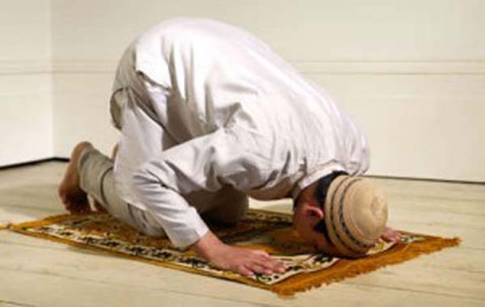
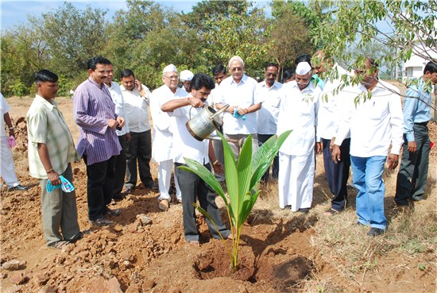
ইবাদত
সিজদা করছেন
গাছ রোপন করছেন
দরিদ্র মানুষকে দান করা
জমিনে কাজ করছে

Slide 8
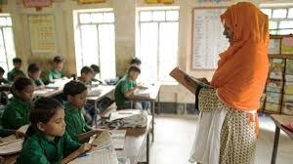
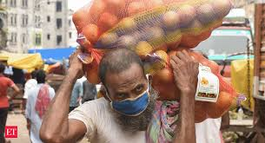
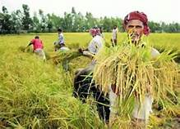
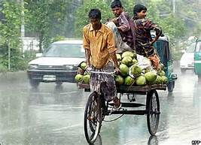
ইবাদত
কৃষি কাজ করা
গাড়ী চালানো
আল্লাহর সন্তুষ্টি লাভের আশায় সে সকল কাজকর্ম সম্পাদন করা হয় সে সকল কাজকেই ইবাদত বলা হয় ।
লেখাপড়া শিখা ও শিখানো ।

Slide 9
একক কাজ
আল্লাহ মানব ও জীন জাতিকে কেন সৃষ্টি করেছেন ?
ইবাদত বলতে কী বুঝায় ?

Slide 10
ইবাদতের উদ্দেশ্য
وَمَاخَلَقْتُ الْجِن وَ اْلِانْسَ اِلا لِيَعْبُدُوْنَ
অর্থ- “আর আমি মানুষ ও জীনদেরকে একমাত্র আমার ইবাদত করার জন্যে সৃষ্টি করেছি ।”
(সুরা আল-বাইয়্যিনা, আয়াত-৫৬ )
সুতরাং আমরা পৃথিবীতে যত কাজ বা ইবাদতই করি না কেন, সকল ইবাদতের মূল উদ্দেশ্যই হলো আল্লাহর সন্তুষ্টি অর্জন করা

Slide 11
ইবাদত
ক) হাক্কুল্লাহ বা (আল্লাহর হক)
খ) হাক্কুল ইবাদ বা (বান্দার হক)
ইবাদত দু’প্রকার

Slide 12
ক) আল্লাহর হক(হাক্কুল্লাহ)
আল্লাহর সাথে সম্পৃক্ত অধিকার বা কর্তব্যকে হাক্কুল্লাহ্‌ বলে ।
আল্লাহর হক আদায় করতে হলে আমাদের অবশ্যই নিম্নোক্ত কাজগুলো করতে হবে।
১. সামগ্রিক জীবনে আল্লাহর সার্বভৌমত্ব স্বীকার করা
২. আল্লাহর সকল আদেশ- নিষেধ মেনে চলা
৩. আল্লাহর নিকট আত্মসমর্পণ করা ও তাঁর অনুগ্রহ কামনা করা

Slide 13
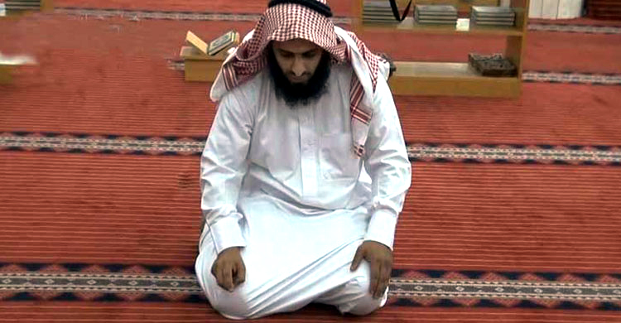
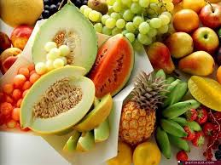
ক) আল্লাহর হক
নামায
সাওম পালন
নিয়ামত শুকুর করা
আল্লাহর কাছে সাহায্য চাওয়া

Slide 14
খ) হাক্কুল ইবাদ বা বান্দার হক
সৃষ্টি জীবের প্রতি মানুষের যে অধিকার ও কর্তব্য আছে তা যথাযথ পালন করাকেই হাক্কুল ইবাদ বা বান্দার হক বলে ।

Slide 15
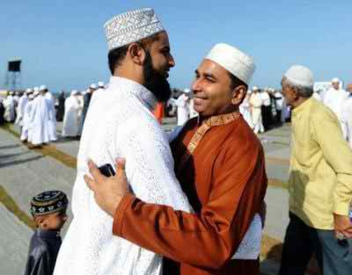
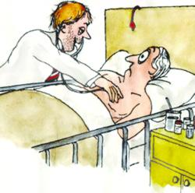
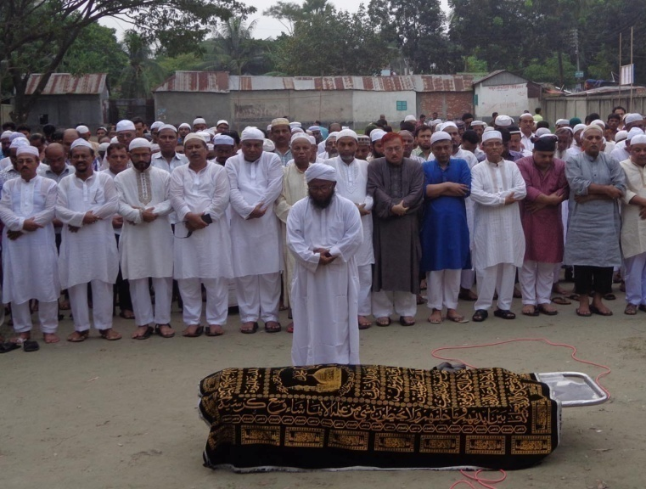
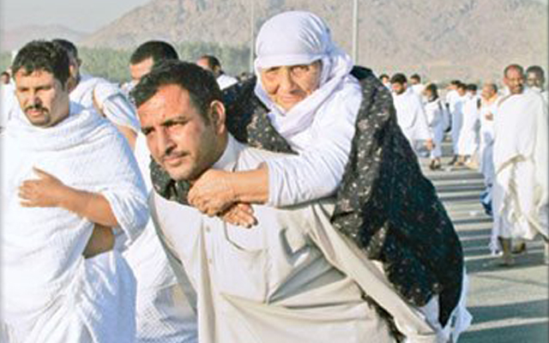
খ) বান্দার হক
বৃদ্ধ মাকে হজ্জ করতে সাহায্য করা
রোগীর সেবা
জানাযায় অংশগ্রহন
শুভেচ্ছা বিনিময়

Slide 16
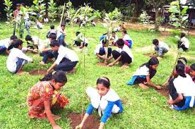
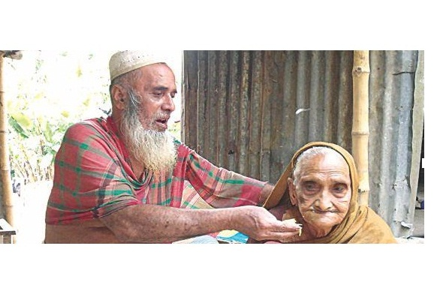
খ) বান্দার হক
সন্তান পালন
বৃদ্ধা মায়ের সেবা
যাকাত দেওয়ার মাধ্যমে গরীবদের সাহায্য করা
বৃক্ষ রোপণ করা ।

Slide 17
জোড়ায় কাজ
যেকোনো
একজন লিখ
৫ মিনিট
যে সমস্ত কাজ হাক্কুল ইবাদ হিসেবে গণ্য তার ১০টি কাজের নাম লিখ।

Slide 18
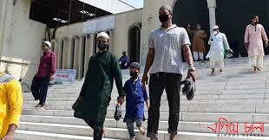
রাসুলের বাণী---
রাসুলুল্লাহ (স.) বলেছেন, নিশ্চয় তোমাদের উপর তোমাদের প্রতিপালকের, তোমার শরীরের, তোমার স্ত্রী ও সন্তানের হক আছে । (বুখারি ও মুসলিম )

Slide 19
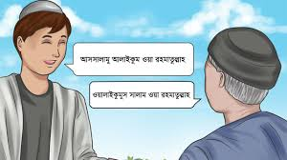
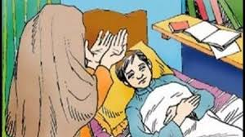
এক মুসলিমের উপর অপর মুসলিমের ছয়টি হক বা অধিকার রয়েছে ।
১। সালামের জবাব দেওয়া ।
২। রোগীকে দেখতে যাওয়া

Slide 20
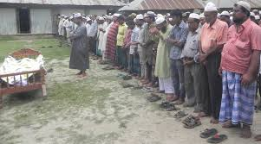
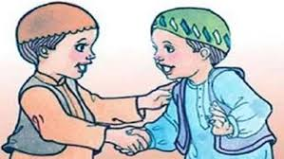
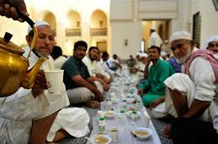
৩। দাওয়াত কবুল করা
৪। জানাযায় অংশগ্রহন করা ।

Slide 21
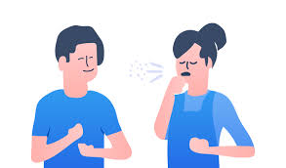
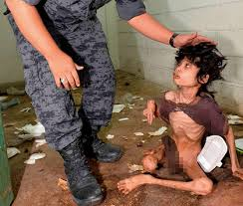
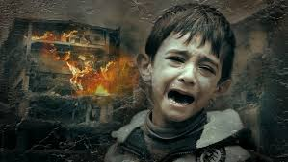
৫। মজলুমকে সাহায্য করা ।
৬. হাঁচির জবাব দেওয়া ।

Slide 22
বান্দার হক
নিকট আত্মীয়ের হক
দূরাত্মীয়ের হক
অমুসলিমদের হক
প্রতিবেশীর হক
দেশবাসীর হক
শাসক- শাসিতের হক
সাধারন মুসলমানের হক
অভাবী লোকের হক
মানুষের প্রতি মানুষের হক বা অধিকারকে আটটি ভাগে ভাগ করা যায় ।

Slide 23
দলীয় কাজ
যে কোনো
একজন লিখ
৭ মিনিট
মানুষের প্রতি মানুষের কী কী হক বা অধিকার রয়েছে ? তালিকা লিখ ।

Slide 24
মূল্যায়ন
১। আল্লাহ ইবাদতের জন্য কাদেরকে সৃষ্টি করেছেন ?
2। ইবাদতে কাদের পথ অনুসরণ করতে হবে?
3। এক মুসলিমের উপর অপর মুসলিমের কয়টি হক আছে ?
4 । আল্লাহর হক আদায় করতে হলে আমাদের কয়টি কাজ করতে হয় ?

Slide 25
উত্তর সঠিক হয়েছে
আবার চেষ্টা কর
উত্তর সঠিক হয়েছে
আবার চেষ্টা কর
আবার চেষ্টা কর
আবার চেষ্টা কর
আবার চেষ্টা কর
আবার চেষ্টা কর
আবার চেষ্টা কর
সঠিক উত্তরে ক্লিক কর
5। ইবাদাত হলো দৈনন্দিন জীবনে আল্লাহর -
i) আদেশ পালন করা
ii) শুধু নাম স্মরণ করা
iii) নিষেধ পালন করা
নিচের কোনটি সঠিক ?
ক। i ও ii
খ। iওiii
গ। ii ও iii
ঘ। i, ii ওiii
6. আল্লাহর হক আদায় করা যায় -
i) আল্লাহর সার্বভৌমত্ব স্বীকার করার মাধ্যমে
ii) প্রতিবেশীর বিপদে সাহায্য করার মাধ্যমে
iii) আল্লাহর অনুগ্রহ কামনার মাধ্যমে
নিচের কোনটি সঠিক ?
ক। i ও ii
খ। iওiii
গ। ii ও iii
ঘ। i, ii ওiii
9/4/2020 7:57 AM
Md. Abul Bashar
25

Slide 26
বাড়ির কাজ
নবীজী (সঃ) এর বানী “তোমরা জমিন বাসির প্রতি দয়া কর তবে আকাশবাসী তোমাদের প্রতি দয়া করবেন।” হাদিসটি ব্যাখ্যা কর।

